Slide 1
Aueb Video Chat App
Ηλίας Θεοφάνης Γραββάνης (3200248)

Slide 2
Aueb Video Chat
App
Web εφαρμογή που δίνει την δυνατότητα τέλεσης τηλεδιασκεψης μεταξύ δύο χρηστών σε πραγματικό χρόνο.

Slide 3
Τεχνολογίες Ανάπτυξης Εφαρμογής
Programming Languages
Tools
https://www.figma.com/
React
Redux Toolkit
Bulma
Node.js
Socket.io
MongoDB
Visual Studio Code
MongoDB Atlas
Git
GitHub

Slide 4
Αρχιτεκτονική Εφαρμογής
Backend (Node.js , Express, Socket.io, MongoDB)
WebSocket Server (Socket.io & Express):
Το backend υλοποιείται σε Node.js με τη χρήση του Express για το HTTP server.
Η βιβλιοθήκη Socket.io χρησιμοποιείται για τη δημιουργία ενός WebSocket server που επιτρέπει την πραγματικού χρόνου επικοινωνία μεταξύ του server και των clients.
Αποθήκευση Δεδομένων (MongoDB):
Το MongoDB χρησιμοποιείται για την αποθήκευση δεδομένων σχετικά με τα δωμάτια (rooms) και τους χρήστες.
Υπάρχει ένα σχήμα (schema) για τα δωμάτια με πεδία όπως το ID του δωματίου και η λίστα των χρηστών που το ανήκουν.
Τα δεδομένα των χρηστών περιέχουν το socketId του κάθε χρήστη και την κατάστασή του (busy ή όχι).

Slide 5
Αρχιτεκτονική Εφαρμογής
Frontend (React 18.2, Redux, WebRTC, RTCPeerConnection)
React 18.2 με Redux:
Το Frontend είναι γραμμένο σε React 18.2, το οποίο χρησιμοποιεί τη νεότερη έκδοση του React.
Η κατάσταση (state management) της εφαρμογής διαχειρίζεται με το Redux, προσφέροντας ένα κεντρικό αποθετήριο για τα δεδομένα.
WebRTC & RTCPeerConnection:
Η επικοινωνία σε πραγματικό χρόνο γίνεται με το WebRTC και τη χρήση του RTCPeerConnection για τη σύνδεση των δύο χρηστών.
Η χρήση του WebRTC επιτρέπει τη μεταφορά ροών video και audio χωρίς καθυστέρηση.
Τα δεδομένα των χρηστών περιέχουν το socketId του κάθε χρήστη και την κατάστασή του (busy ή όχι).

Slide 6
Αρχιτεκτονική Εφαρμογής
Κατάσταση Χρηστών και Δωματίων:
Η εφαρμογή διαχειρίζεται την κατάσταση των χρηστών (busy ή όχι) χρησιμοποιώντας το Redux για την παρακολούθηση του κατά πόσον κάποιος είναι σε κλήση ή όχι.

Slide 7
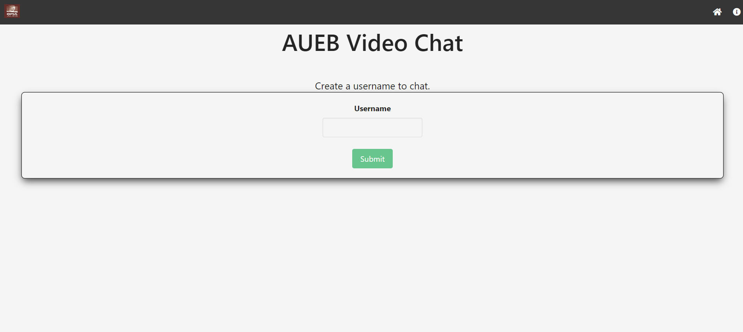
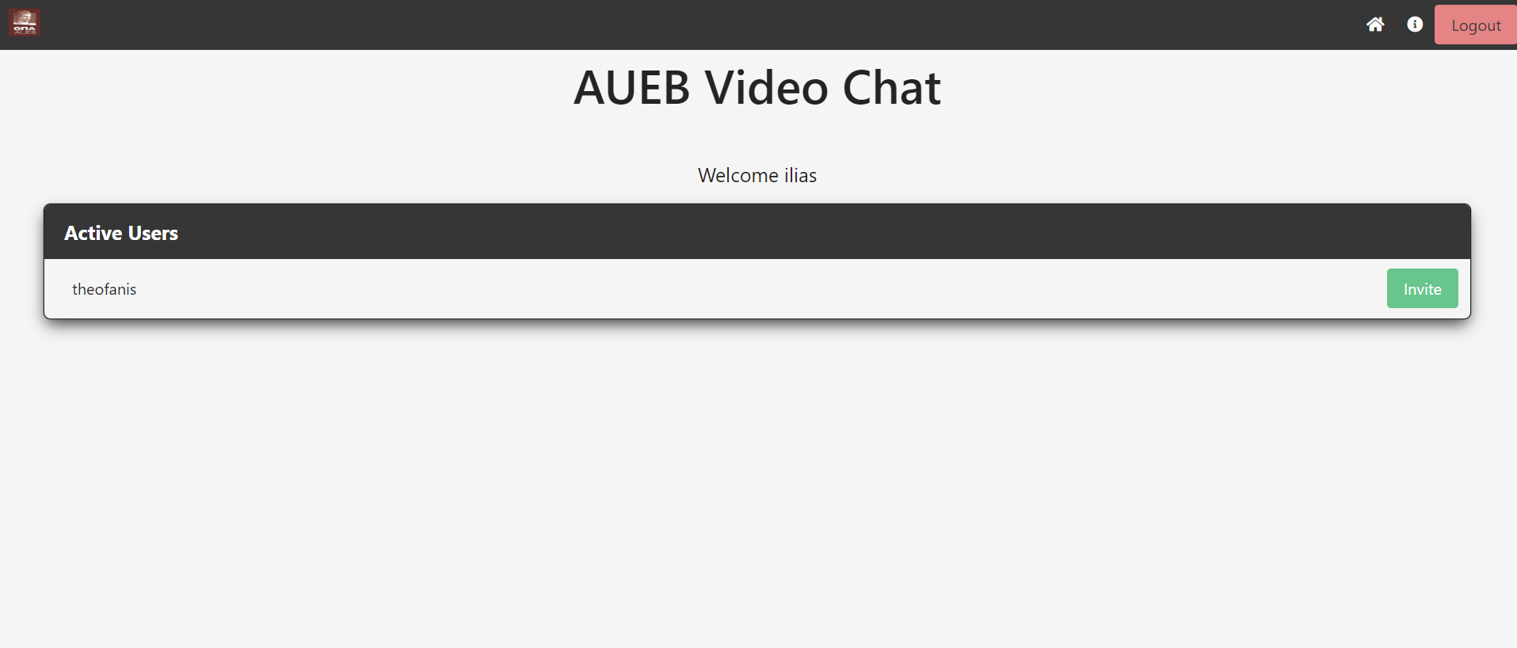
Ενδεικτικές Εικόνες Λογισμικού

Slide 8
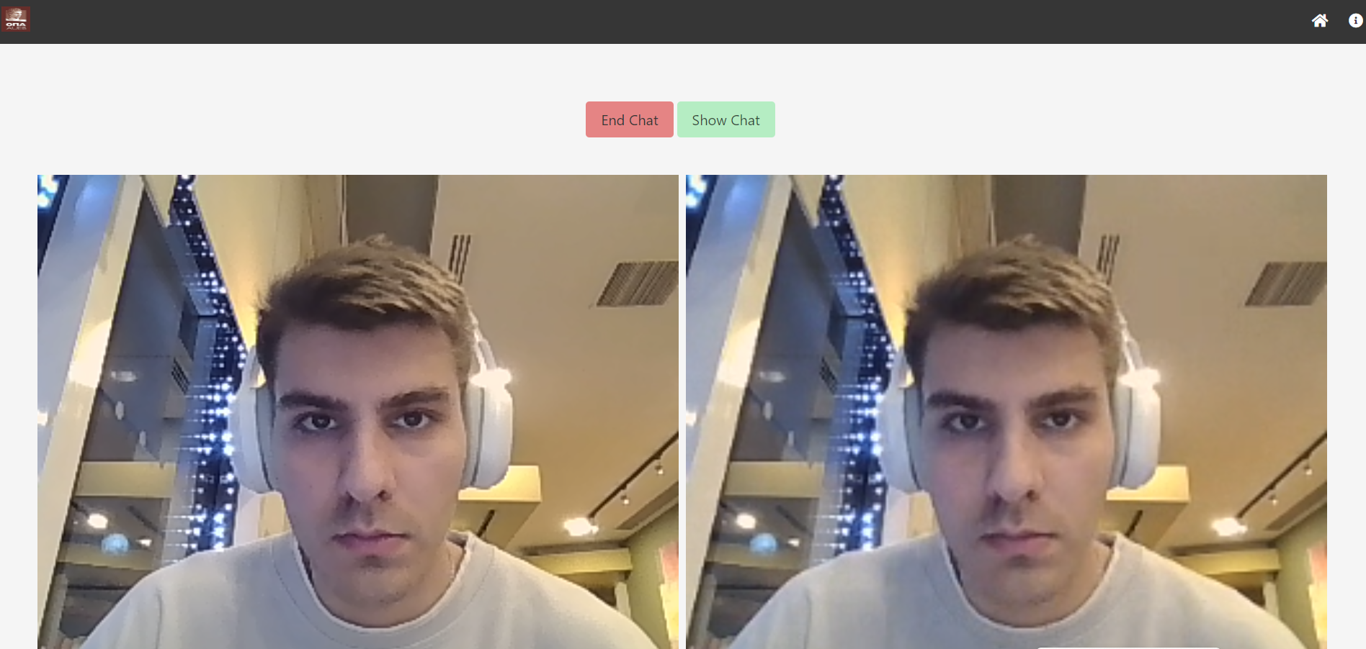
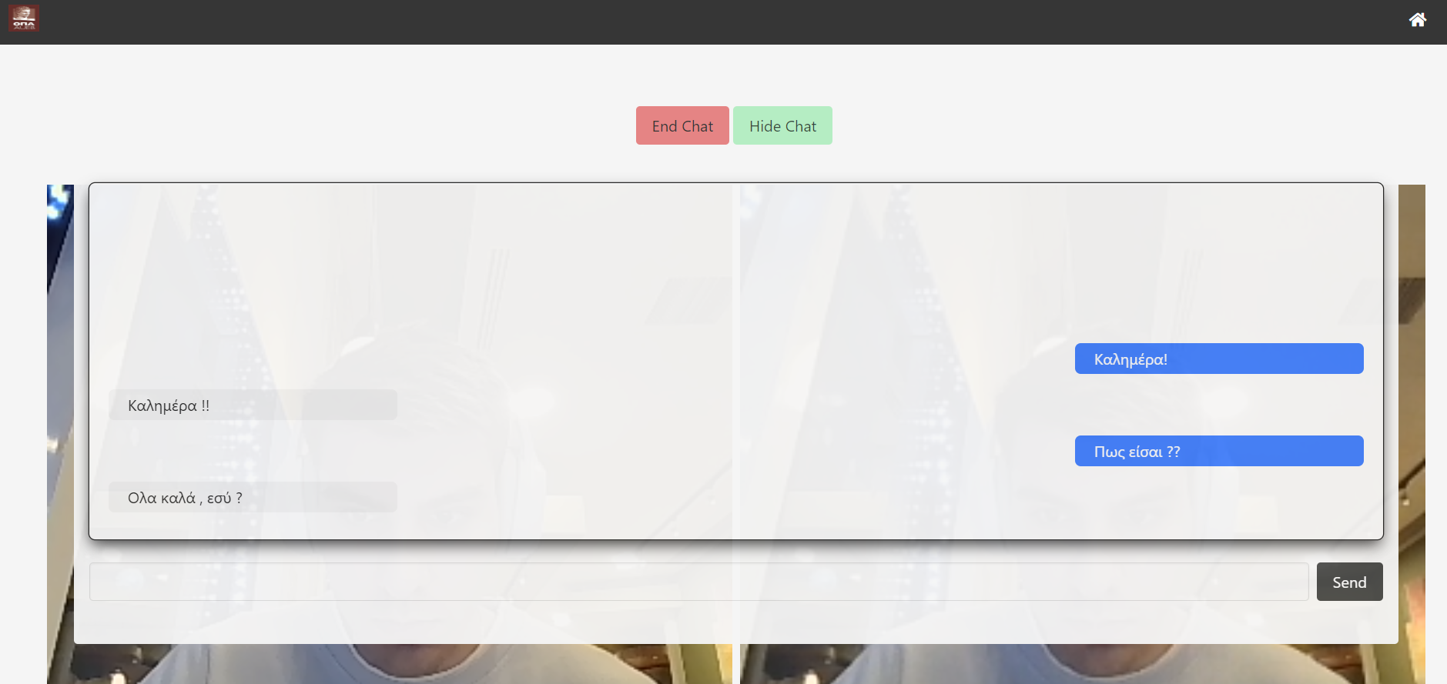
Ενδεικτικές Εικόνες Λογισμικού

Slide 9
Socket.io
Σύνδεση Χρηστών:
Ο χρήστης καλεί τη συνάρτηση userEnterRoom για να εισέλθει στο δωμάτιο. Αν ο πρώτος χρήστης (caller) εισέρχεται, τότε περιμένει για τον δεύτερο χρήστη (callee).
Αν ο δεύτερος χρήστης εισέρχεται, στέλνεται μήνυμα στον πρώτο χρήστη ότι συνδέεται με τον δεύτερο.
Προσκλήσεις και Αποδοχή:
Ο χρήστης μπορεί να προσκαλέσει άλλον χρήστη σε ιδιωτική συνομιλία (invite private chat).
Η αποδοχή της πρόσκλησης δημιουργεί ένα RTCPeerConnection, συνδέει τα streams, και ενημερώνει τους χρήστες για την έναρξη της συνομιλίας.
Συνομιλία και Κλείσιμο:
Οι χρήστες μπορούν να ανταλλάσσουν μηνύματα, να πραγματοποιήσουν κλήσεις και να ανταλλάξουν δεδομένα κάμερας.

Slide 10
RTCPeerConnection
Δημιουργία και Σύνδεση RTCPeerConnection:
Κατά την έναρξη της συνομιλίας, δημιουργείται ένα νέο αντικείμενο RTCPeerConnection για τη σύνδεση των χρηστών.
Διαπραγμάτευση και Ανταλλαγή SDP:
Η RTCPeerConnection είναι υπεύθυνη για τη διαπραγμάτευση των συνθηκών της συνομιλίας.
Το SDP (Session Description Protocol) χρησιμοποιείται για να περιγράψει τις παραμέτρους του συνομιλητή (προσφορά και απάντηση).
Επικοινωνία μέσω ICE Candidates:
Οι ICE candidates χρησιμοποιούνται για τη διάταξη της σύνδεσης μεταξύ των χρηστών μέσα από NATs και firewalls.
Οι χρήστες ανταλλάσσουν ICE candidates για την εύρεση βέλτιστης διαδρομής.
Διαχείριση Ροής:
Οι ροές video και audio διαχειρίζονται από το RTCPeerConnection.
Τα events όπως το ontrack χρησιμοποιούνται για να προσθέσουν τις ροές στον πίνακα καμερών του UI.
Κλείσιμο Σύνδεσης:
Κατά το τέλος της συνομιλίας, το RTCPeerConnection κλείνει με καθαρισμό των πόρων.

Slide 11
Χρήσιμη Βιβλιογραφία
Socket.io
RTCPeerConnection

Slide 12
ΕΥΧΑΡΙΣΤΩ ΓΙΑ ΤΟΝ ΧΡΟΝΟ ΣΑΣ
ΕΡΩΤΗΣΕΙΣ - ΑΠΟΡΙΕΣ

